Slide 1
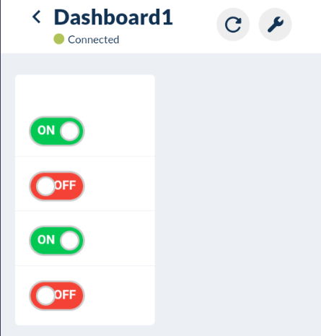
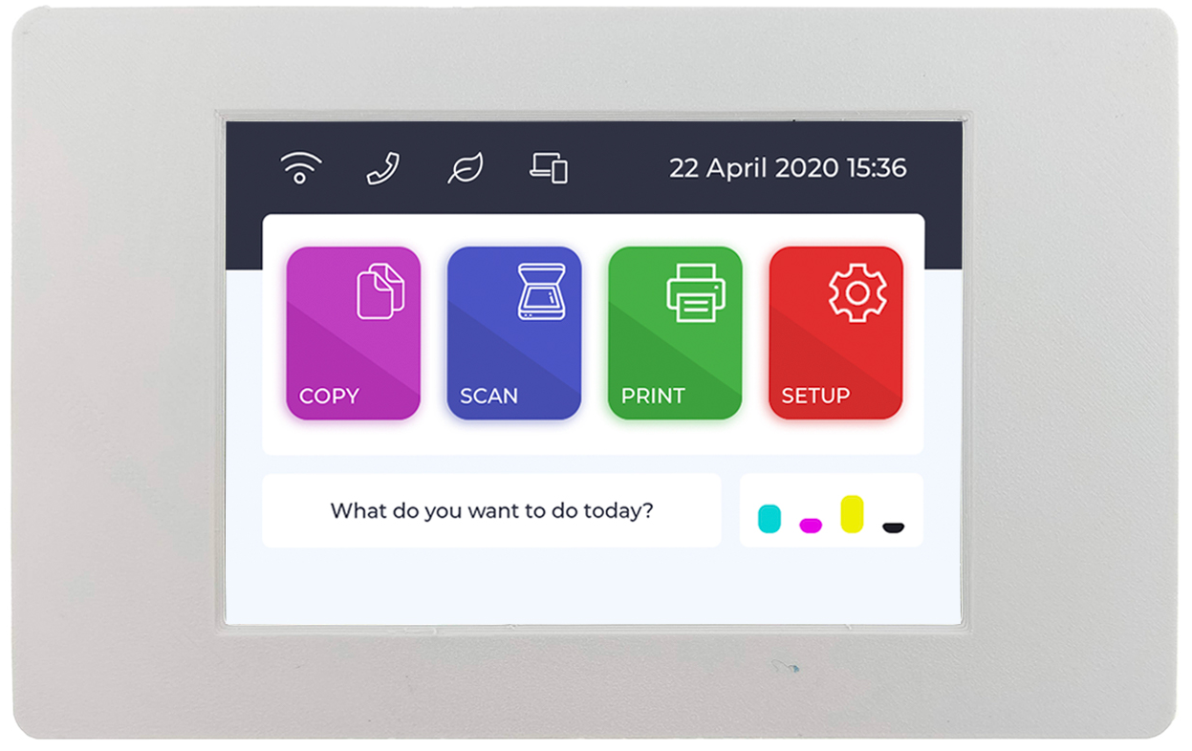
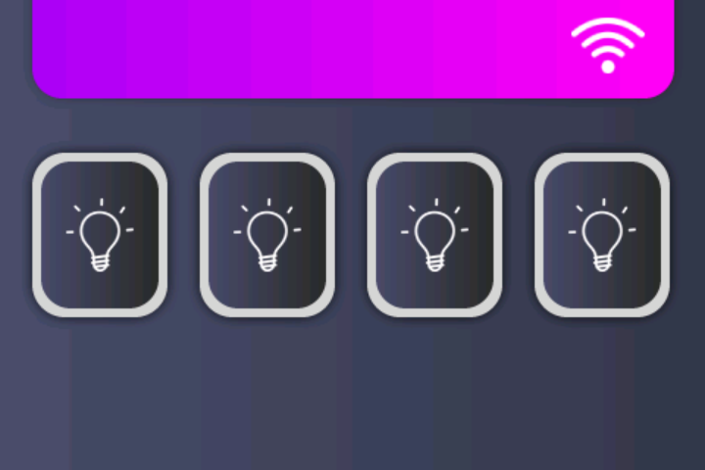

การเชื่อมต่อกับ NETPIE2020
เขียนโปรแกรมสั่งงานรีเลย์ผ่านหน้าจอและแอพฯ NETPIE

Slide 2
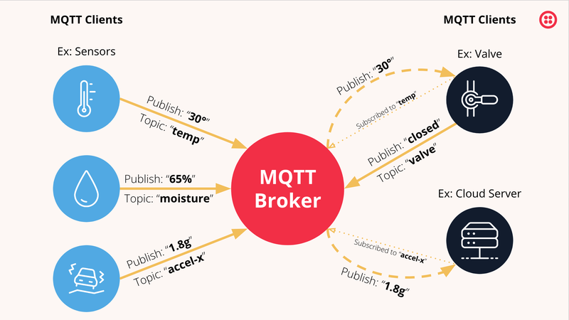
MQTT
Subscribe
Topic
Publish
Topic
Payload
QoS
MQTT

Slide 3
NETPIE2020 (MQTT)
Subscribe: @msg/#
Publish: @msg/light1

Slide 4
การสื่อสารกับ NETPIE & Dashboard
ATD3.5-S3
NETPIE (Broker)
Dashboard
Subscribe: @msg/#
Subscribe: #
Publish: @msg/light1 => 0/1
เมื่อกดปุ่มบนหน้าจอ
อัพเดทสถานะปุ่ม
อัพเดทสถานะรีเลย์
Publish: @msg/light1 => 0/1
อัพเดทสถานะปุ่มและรีเลย์
เมื่อกดปุ่มบน Dashboard

Slide 5
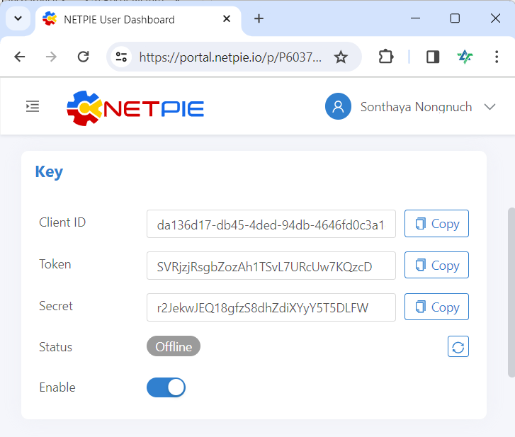
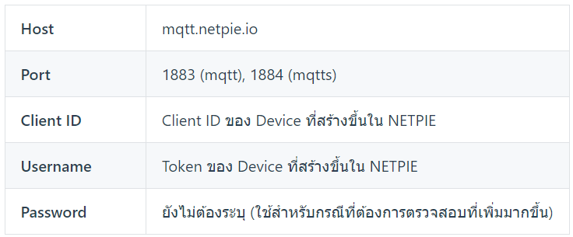
MQTT Configs
รายละเอียด Device ที่หน้าเว็บ NETPIE

Slide 6
ขั้นตอนการเชื่อมต่อกับ NETPIE
สมัครสมาชิกในเว็บ NETPIE
https://netpie.io/
สร้างโปรเจค และอุปกรณ์ใหม่
กำหนดบอร์ดที่ใช้ และช่องทางการสื่อสาร
สร้างหน้า Dashboard ใหม่
ลาก-วาง และตั้งค่า Widget ที่ใช้
ติดตั้งไลบรารี่ PubsubClient และแล้วเขียนโค้ดใน VS Code
https://github.com/knolleary/pubsubclient
ติดตั้งแอพฯ NETPIE
หน้า Dashboard ที่เห็นในแอพฯ จะเหมือนบนเว็บ

Slide 7



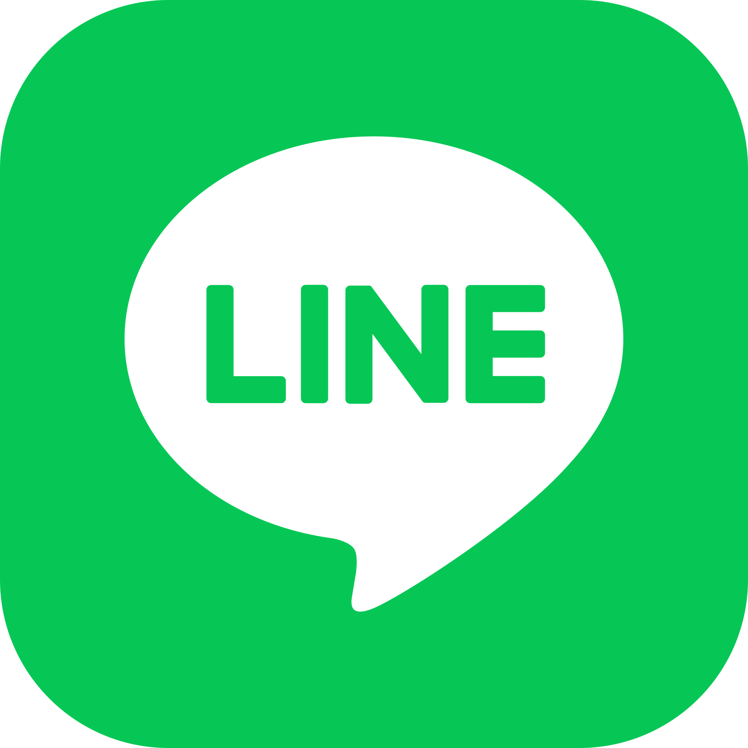


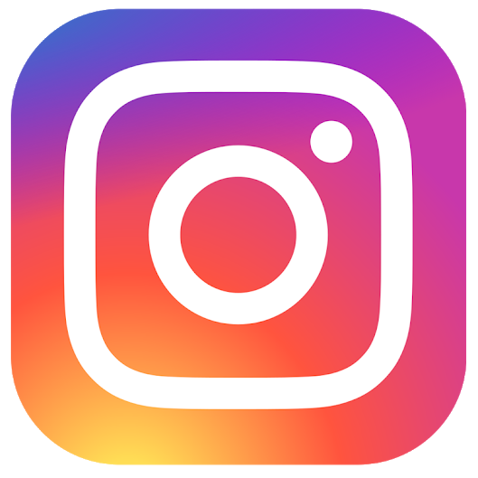
ติดต่อสอบถามเพิ่มเติม
www.ArtronShop.co.th
contact@atronshop.co.th
@artronshop
ArtronShop

